Slide 1

软件项目管理
第3章 项目计划

Slide 2

肖申克的救赎
书上的故事

Slide 3
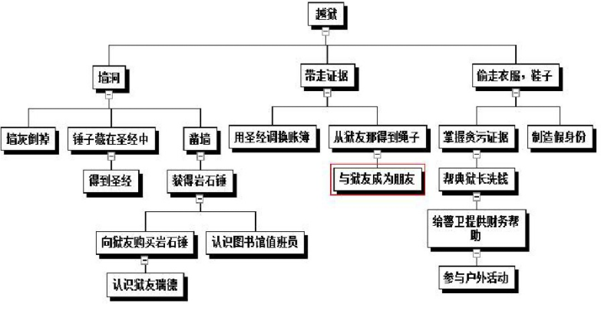

Slide 4

看过《越狱》吗？
知道Michael计划么？

Slide 5
第3章 项目计划
3.1 什么是项目计划
3.2 项目计划的内容
3.3 项目计划的方法
3.4 如何有效地完成项目计划
3.5 计划各项内容的制定
3.6 项目计划工具

Slide 6
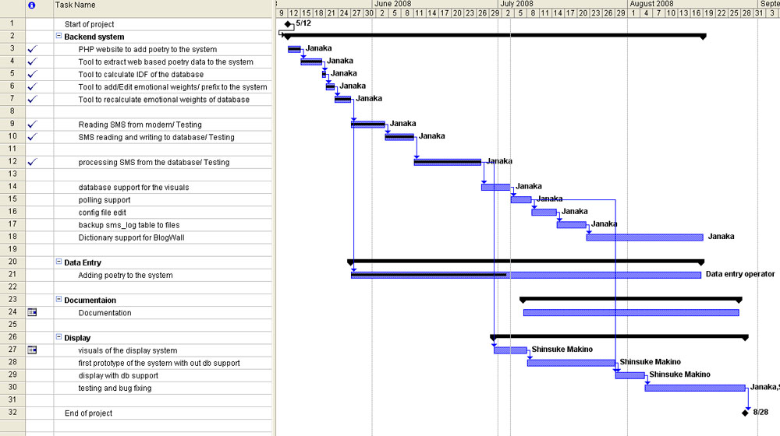
什么是项目计划？

Slide 7
3.1 什么是项目计划？
计划是事先确定项目的目标和实现目标所需要的原则、方法、步骤和手段等完整方案的管理活动。
软件项目计划（Software Project Planning）的目的是制定一套软件项目实施及管理的解决方案，其主要工作包括确定详细的项目实施范围、定义递交的工作成果、评估实施过程中主要的风险、制定项目实施的（时间）进度计划、成本和预算计划、人力资源计划等。

Slide 8
软件项目计划的作用
指导软件项目实施
得到项目相关干系人的承诺
获得资源的承诺
明确项目人员的分工和工作责任
及早了解项目存在的问题和风险
获得组织在项目预算上的承诺
是软件项目实施结果评估的依据
软件项目实施过程的文档化

Slide 9
第3章 项目计划
3.1 什么是项目计划
3.2 项目计划的内容
3.3 项目计划的方法
3.4 如何有效地完成项目计划
3.5 计划各项内容的制定
3.6 项目计划工具

Slide 10
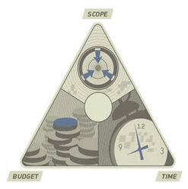
3.2项目计划的内容
3.2.1 项目计划内容
3.2.2 输出文档

Slide 11

项目计划的内容
目标
策略
流程
标准
质量
进度安排
预算
资源
风险
配置管理

Slide 12
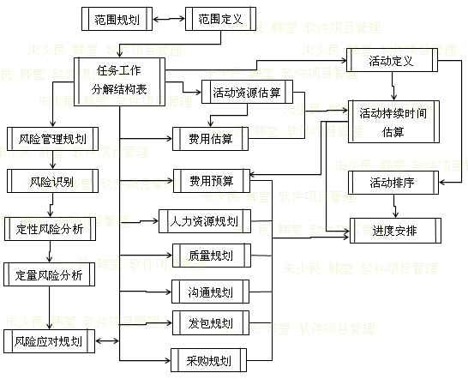

项目计划内容及其关系

Slide 13
项目计划主要内容说明
目标与范围 ：范围规划、定义及其任务工作分解结构
项目估算：采用恰当的评估技术，完成资源估算、活动持续时间估算以及费用估算
风险：一般性风险和特定产品的风险都应该被系统化地标识出来，并建立风险条目检查表
资源 ：人员、硬件、网络、软件等需求和安排，还包括项目组成员的角色、责任和具体分配的任务
进度安排：任务排序、里程碑设置等
跟踪和控制机制：QA、变更控制、项目成员报告等

Slide 14
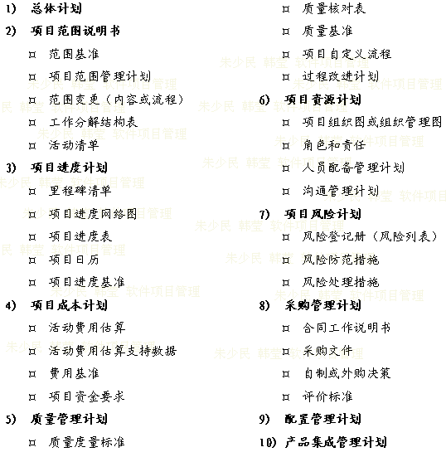
项目计划输出文档

Slide 15
第3章 项目计划
3.1 什么是项目计划
3.2 项目计划的内容
3.3 项目计划的方法
3.4 如何有效地完成项目计划
3.5 计划各项内容的制定
3.6 项目计划工具

Slide 16
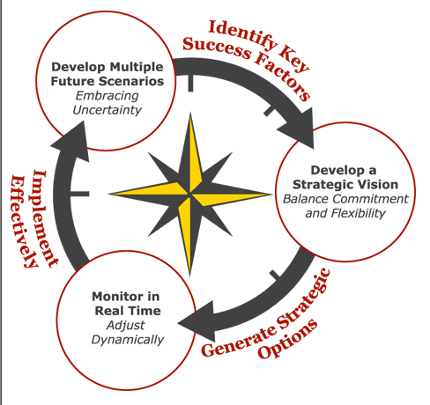
3.3 项目计划的方法
3.3.1 滚动计划方法
3.3.2 WBS方法
3.3.3 网络计划技术

Slide 17
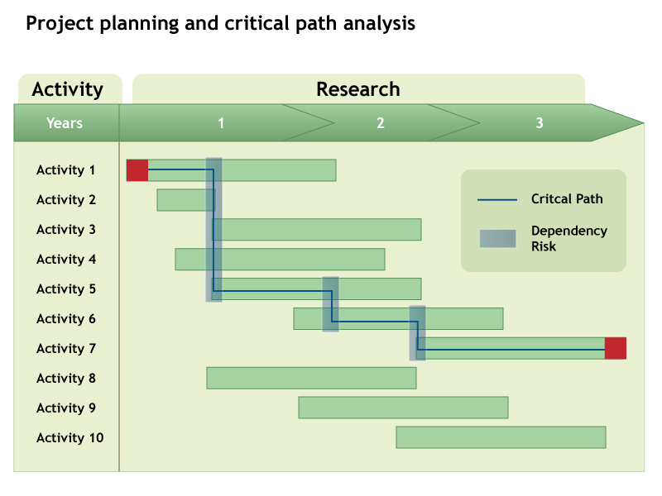
项目计划有哪些方法？

Slide 18
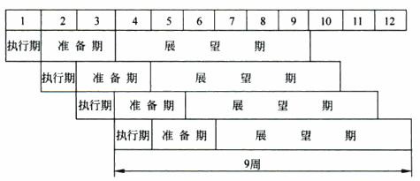
滚动计划方法
滚动计划方法一种动态编制计划的方法，按照“近细远粗”的原则制定一定时期内的计划，然后按照计划的执行情况和环境变化，调整和修订未来的计划，并逐期向后移动，把短期计划和中期计划结合起来的一种计划方法。

Slide 19
滚动计划方法的要点
分而治之：分为多个阶段，针对不同的阶段制定不同的计划
逐步求精：随着时间的推移，预测计列逐步变成实施计划
动态规划：以计划的“变（调整）”来主动适应用户需求和软件开发环境的变化，即“以变应变”
和谐过渡：可以解决生产的连续性与计划的阶段性之间的矛盾

Slide 20
滚动计划方法的实施
具体应用
流程
软件项目的开发生命周期总体计划
详细计划 | 较粗的计划 |  |  | 没有计划
需求分析 | 设计 | 编程 | 测试 | 部署

Slide 21
敏捷开发的滚动计划方法
产品愿景（Vision），相当于产品最终要实现的目标，是一个长期努力的目标，可以理解为商业战略上的目标。
产品路线图（Roadmap）：是一个中长期（3-5年）的产品规划，通过这个路线图分阶段来实现上述的产品愿景。
发布计划（Release Planning）：短期（如一年）产品发布计划，根据产品路线图，通过发布计划实现其第一个关键的里程碑。
迭代计划（Sprint Planning）：根据发布计划，来规划当前迭代要完成的目标和任务，包括具体的人员和进度安排。
每日计划（Daily Planning）：就是第二章介绍的Scrum站立会

Slide 22
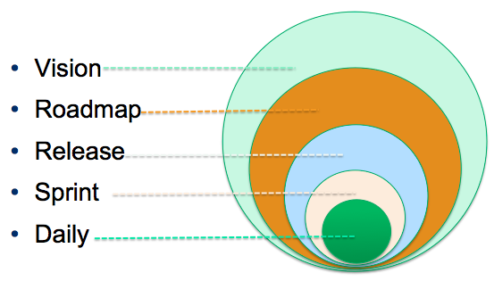
敏捷开发的滚动计划方法

Slide 23
WBS方法
WBS方法是（Work Breakdown Structure，工作分解结构）一种将复杂的问题分解为简单的问题，然后再根据分解的结果进行计划的方法。
关注项目目标和澄清职责，并防止遗漏项目的可交付成果
建立可视化的项目可交付成果，以便估算工作量和分配工作
改进时间、成本和资源估计的准确度
为绩效测量和项目控制定义一个基准，容易获得项目人员的承诺
辅助分析项目的最初风险、沟通清晰的工作责任
为其他项目计划的制定建立框架或依据

Slide 24
WBS要求和原则
某项具体的任务应该在一个工作包且只能在一个工作包中出现
WBS中某项任务的内容是其下所有WBS项的总和
一个工作包只能由一个人负责
任务的分解，尽量与实际执行方式保持一致。
分解合理，具有良好的稳定性和适应性
鼓励项目团队成员积极参与创建WBS
所有成果需要文档化

Slide 25
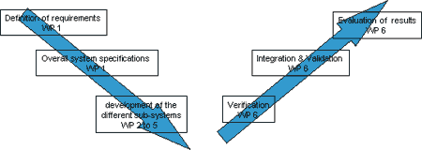
WBS步骤
分解工作任务
定义各项活动/任务之间的依赖关系
安排进度和资源

Slide 26
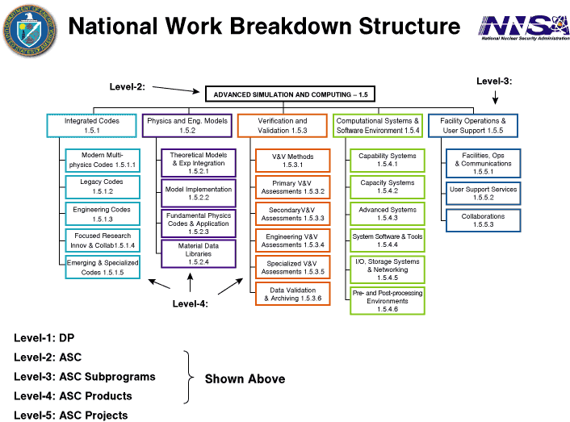
WBS方法示例一

Slide 27
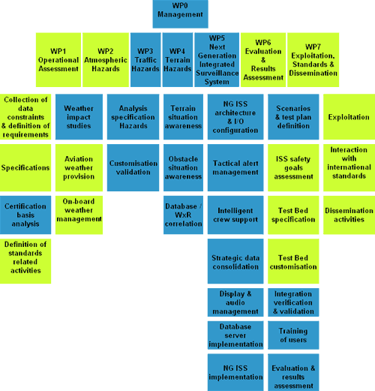
WBS方法示例二

Slide 28
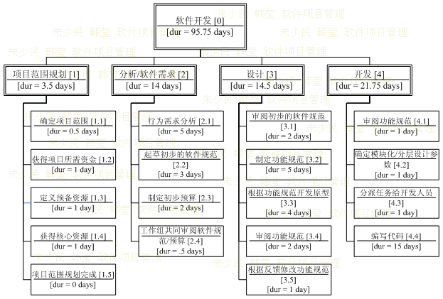
WBS方法示例三

Slide 29
网络计划技术
网络计划方法是一种应用网络模型直观地表示软件开发众多工作（工序）之间的逻辑关系与时间关系，对完成软件工程项目所需时间、费用、资源进行求解和优化的计划方法，其基本类型是关键路线法/计划评审技术（CPM／PERT）。

Slide 30
第3章 项目计划
3.1 什么是项目计划
3.2 项目计划的内容
3.3 项目计划的方法
3.4 如何有效地完成项目计划
3.5 计划各项内容的制定
3.6 项目计划工具

Slide 31

计划与变化
计划没有变化快？ 那是你的计划没有做好！

Slide 32

3.4 如何有效地完成项目计划
3.4.1 软件项目特点
3.4.2 项目计划的错误倾向
3.4.3 项目计划的原则
3.4.4 计划的输入
3.4.5 计划的流程

Slide 33
软件项目的特点
软件开发是在不断探索、研究中进行
最佳实践还不够成熟
软件的自动化对工具的依赖性也非常突出
软件构造过程实际是一设计过程，每一个软件产品都不同
由于软件是设计过程，自动化程度比较低
软件变化不容易实现，而软件变化又是不可避免的
软件的变化，进一步引起相关文档的频繁修改

Slide 34
软件项目的问题
时间紧迫性。
项目独特性。
软件项目的不确定性。
软件项目管理可视性差。
软件项目生产力依赖于软件人员的潜力挖掘。

Slide 35
软件计划的错误倾向
对计划不重视
片面计划
计划没有考虑足够的风险
计划过于粗糙

Slide 36
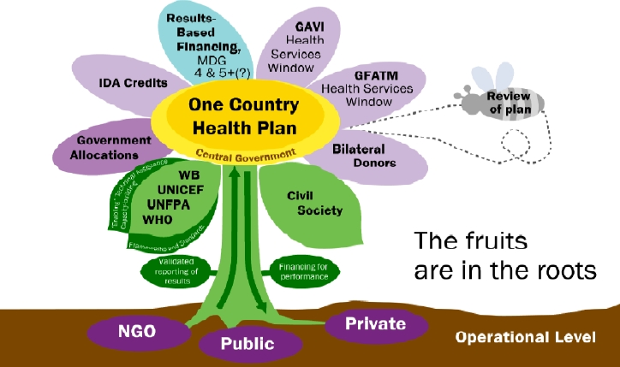
计划的原则
目标性原则
预防性原则
客观性原则
系统性原则
适应性原则
知己知彼，百战不殆

Slide 37
制定计划的要点
目标导向。如果一开始对项目的目标没有理解清楚，项目计划就会出现偏离，而项目实施时偏离就更厉害
重视与客户的沟通，为最后项目验收打下良好的基础
收集足够的信息，掌握信息越多，制定计划更科学、更客观
客观且实用，只有“知已知彼”才能做出合理的、客观的项目计划
先从下至上计划，然后再从上向下计划，构成一个完整的循环过程
关注计划过程，随机应变，因势利导，不断调整和修改计划，以保证完成项目的目标
计划的层次性，如分为主计划、子计划

Slide 38
计划的输入
项目的目标和需求
项目可用的资源
项目干系人，即项目的相关利益者
项目涉及的相关技术
质量政策和标准
组织流程
制约因素是限制项目管理团队运行的因素。
假设，通常保含着一定程度的风险，项目计划对所有的假设都应该标明出来，然后逐个分析。
历史数据

Slide 39
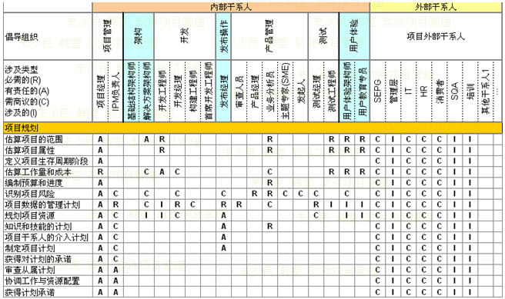
计划输入矩阵

Slide 40
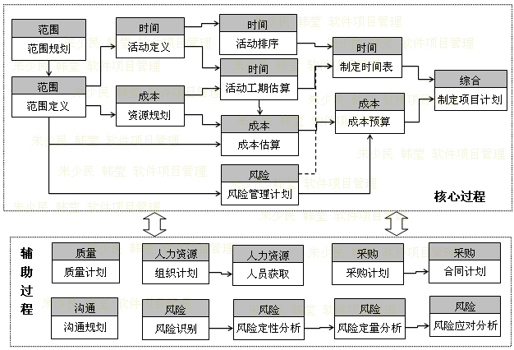
PMBOK项目计划流程

Slide 41
常见的计划流程
确定项目目标，包括最终交付的内容和质量标准；
确定项目的工作范围，包括软件产品功能特性；
根据质量目标，可以制定质量计划；
采用WBS方法，分解工作，确定各项具体的任务；
针对具体的工作任务，估算工作量以及确定所需的资源；
制定资源计划、进度计划和成本计划；
完成风险识别和分析，最终完成风险管理计划，包括风险应对计划；
进一步完成辅助计划，如采购计划、培训计划等；
需要和软件项目干系人沟通、评审，达成一致意见
最后，获得有关方面的批准。

Slide 42
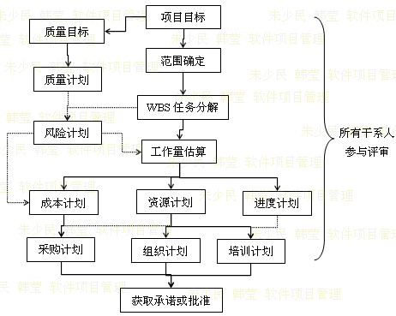
常见流程示意图

Slide 43
第3章 项目计划
3.1 什么是项目计划
3.2 项目计划的内容
3.3 项目计划的方法
3.4 如何有效地完成项目计划
3.5 计划各项内容的制定
3.6 项目计划工具

Slide 44
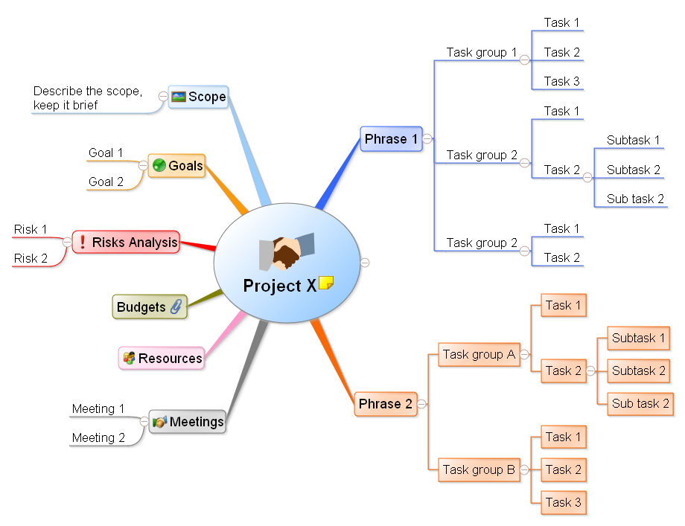
项目的具体计划

Slide 45
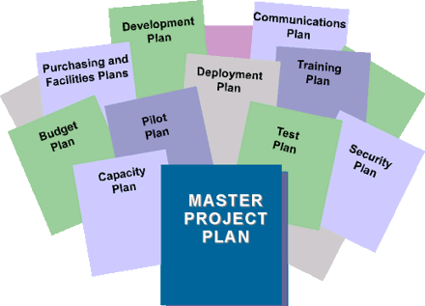
3.5 计划各项内容的制定
3.5.1 确定项目范围
3.5.2 策略制定
3.5.3 资源计划
3.5.4 进度计划
3.5.5 成本计划
3.5.6 风险计划
3.5.7 质量计划

Slide 46
软件项目范围
软件产品规范，即一个软件产品应该包含哪些功能特性，这就是产品需求文档（Product requirement document，PRD）所描述的。更具体的要求就是功能规格说明书（Functional Specification），但这是在计划过程中或之后产生。一般在确定PRD的过程中，就开始进行项目计划。
项目工作范围，即为了交付具有上述功能特性的产品所必须要做的工作。工作范围在一定程度上是产生项目计划的基础。

Slide 47

项目管理的策略
选用什么样的软件开发过程模型？
选用什么样的技术？
项目合同管理策略
成本管理策略
项目的控制策略
项目的例会制度
信息汇报及发布制度
项目问题处理及上报制度

Slide 48
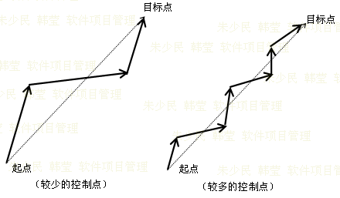
看一个简单的对比

Slide 49
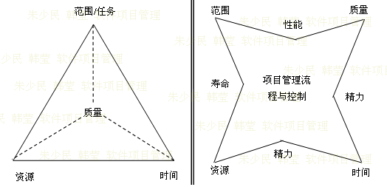
项目的范围、资源、时间和质量

Slide 50
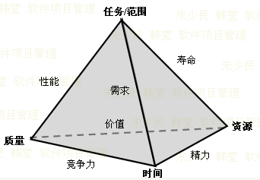
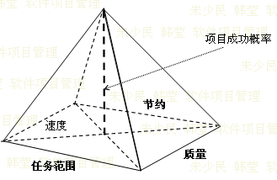
项目要素的金字塔

Slide 51
资源计划
项目资源计划，是指通过分析和识别项目的资源需求，确定出项目需要投入的资源
资源计划包括人力资源计划、软硬件资源计划
项目资源计划重点在人力资源计划，采用有效的方法进行人力资源计划

Slide 52
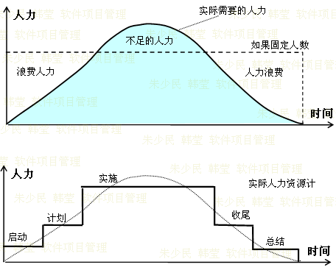
实际的人力资源计划的模型
资源模型曲线

Slide 53
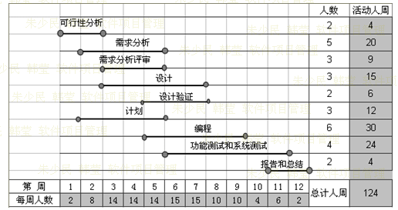
简单示例

Slide 54
进度计划制定原则
项目的实际参与人员制定进度
尽可能地先安排难度高的任务，后安排难度低的事
进度前面紧，后面松，比较好
项目进度中都会设置若干个里程碑
进度表中必须留有缓冲时间
发现项目应交付的期限不合理，应调整进度
当需求发生变化时，就要重新评估进度表

Slide 55

成本构成
按费用分类：
人力资源成本
资产类成本
管理费用
项目特别费用
软件项目成本分为直接成本和间接成本
直接成本是项目本身的任务所引起的成本，包括为该项目购买的设备和软件工具、参与该项目工作的人员工资等。
间接成本是许多项目共享的成本，例如办公楼的租金、水电费用、公司管理费用、网络环境和邮件服务等各种间接费用。

Slide 56
成本计划
费用预算，在成本估算基础之上，针对各项成本来估算可能产生的其他费用，从而确定费用预算
费用控制是为了保证实际发生的费用低于预算。一般会采用阶段性控制和单项费用控制相结合的方法，更关键是需求变更控制和质量控制。

Slide 57

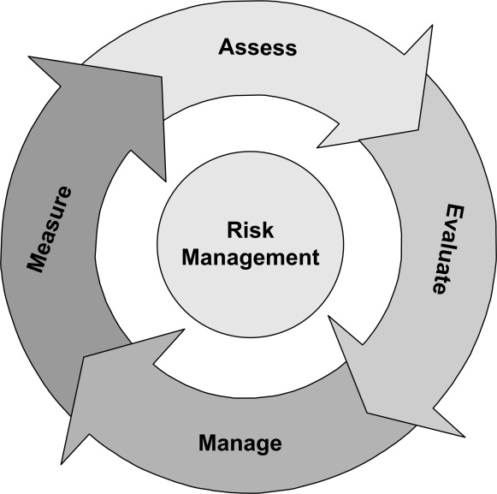
风险计划
风险识别、风险评估和风险对策计划
风险计划并不是在资源计划、进度计划和成本计划之后再制定，而是和这些计划同时进行，因为软件项目的风险会来自于各个方面，包括人力资源风险、进度风险和成本风险等，而且在如何应对风险或针对风险采取相应的对策时，对资源计划、进度计划都有影响

Slide 58
质量计划内容
质量目标，包括功能特性和非功能性特性的质量要求；
质量目标分解，总体质量目标分解到各个阶段或各项任务
相关标准和规范
组织保证机制，包括确定责任人、质量保证人或管理人员
质量属性满足的优先级和成本效益分析
质量控制策略，包括测试覆盖率、代码评审的频率等；
质量特性的相互依赖关系的分析，确定质量特性的优先级
潜在的质量问题分析，并找出应对策略
流程评审、测试计划和测试用例评审等方面的具体要求；
其它质量保证或控制措施、质量相关活动。

Slide 59
第3章 项目计划
3.1 什么是项目计划
3.2 项目计划的内容
3.3 项目计划的方法
3.4 如何有效地完成项目计划
3.5 计划各项内容的制定
3.6 项目计划工具

Slide 60
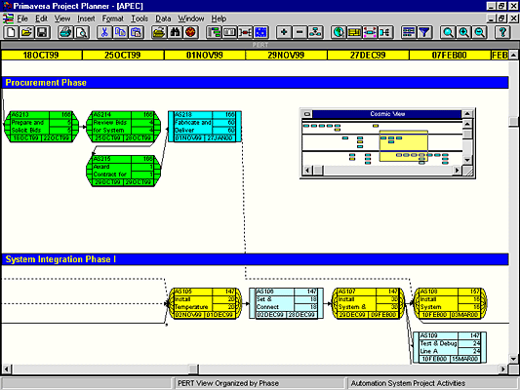
3.6 项目计划工具-P3

Slide 61
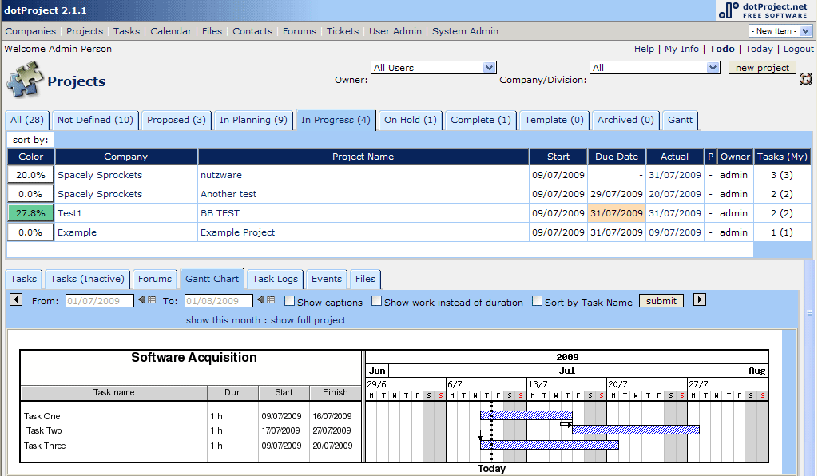
项目计划工具-DotProject

Slide 62
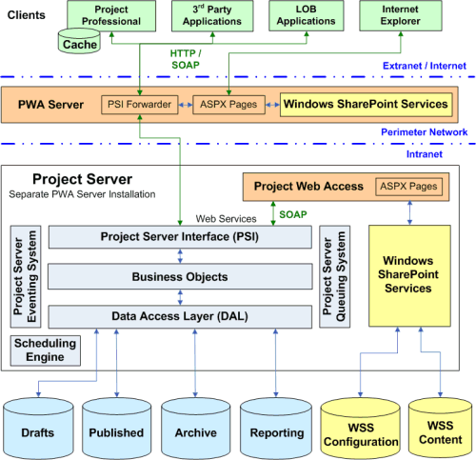
微软Project的架构

Slide 63
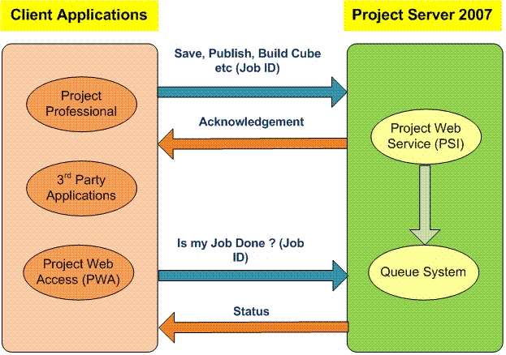
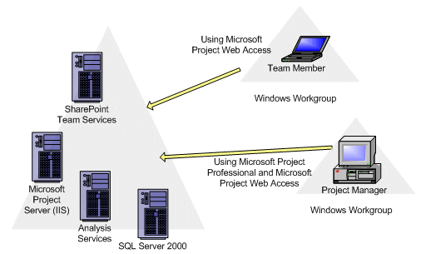
微软Project部署示意图

Slide 64
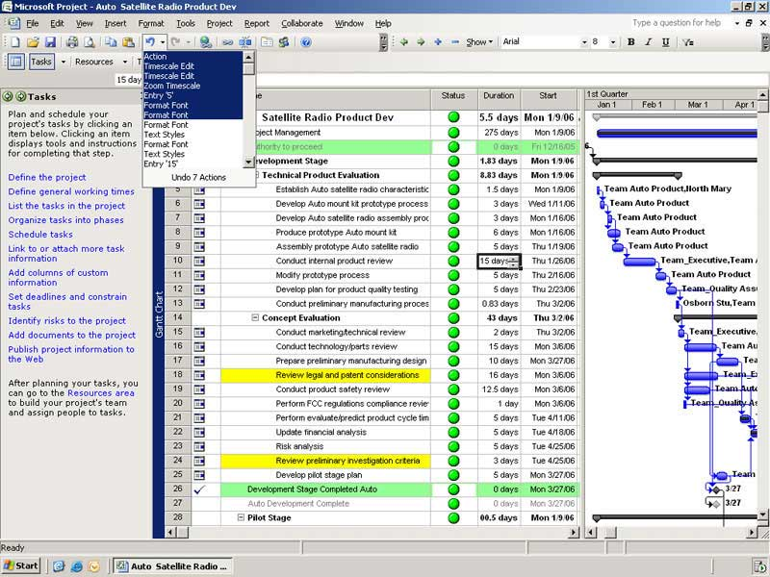
微软Project客户端

Slide 65
微软Project
更多参考：
http://blogs.msdn.com/project/
http://office.microsoft.com/zh-cn/project
http://office.microsoft.com/en-us/projectserver
http://www.microsoft.com/china/technet/prodtechnol/project/default.mspx

